Slide 1
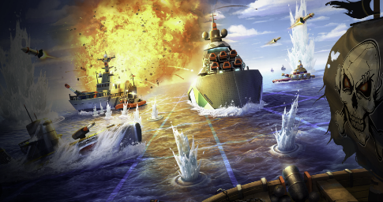
Морський бій
Виконавець:студент 24 групи Яковлев Ілля

Slide 2
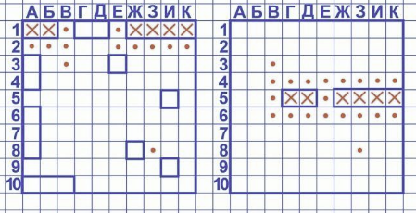
Відтворення гри морський бій
По перше задача моєї роботи це відтворення обраної мною програмного продукту, а саме створення настільної гри “морський бій” згідно з її правил та інших нюансів приблизно до точної .
Міркую що правила ції гри пояснювати не треба, оскільки всі ми знаємо їх ще з дитинства.

Slide 3
Отже прейдемо до функціональної частини
Моя програма складається з п’яти основних функцій , які наведені нижче, без яких створення гри було б неможливо.
initialize_field - ця функція відповідає за прийняття масиву size на size та заповнює її відповідними символами (~) цей символ є показником не задіяності кординати на якій вона знаходиться ;
print_field - ця функція застосовується для відтворення ігрового поля
check_hit – ця функція виконує перевірку пострілів по кораблю
check_ships_sunk – ця функція використовується для перевірки кількості потоплених кораблів
main – це онсновна функція яка перевіряє кординати пострілів та позначає їх відповідним знаком в залежності від попадання(х) чи промаху (0)

Slide 4
Технічна частина ч.1
Однією з умов творення гри морський бій ,це відтворення його на однієї з мов програмування Ci.
Саме тому я обрав цю мову тобто звичайну мову Ci. Тож перейдемо до короткої історії цієї мови.
Ci- це універсальна, процедурна мова програмування що була створена у 1972 році була сворена Денісом Рітчі і Bell Tlelephone Laboratories з метою створення операційної системи UNIX.

Slide 5
Технічна частина ч.2
Отже з мовою ми розібралися тепер перейдемо до програмного забеспечення.На цю роль я обрав веб програму Replit.
Я обрав цю программу за те, що вона є більш легкою для використання та візуально приємною , але основний її функціонал це кросплатформеність , тобто я можу працювати з тим самим кодом як на телефоні так і на комп’ютері з цього виявляється ще один бонус я не зможу просто так загубити свій код оскільки він записаний на сервері . Тож перейемо до її історії
Replit середовище розробки для мов програмування, був заснований у 2011 році Амжадом Масадом, Наамою Надер та Хайя Адель з метою створити доступну платформу для програмування, яка не вимагала встановлення спеціального програмного забезпечення.

